Slide 1
تحولات سرمایه‌گذاری در پسا (مناقشات چین و آمریکا، کرونا، بحران اوکراین)
چشم انداز ها در حوزه غلات
فریال مستوفی
رئیس مرکز خدمات سرمایه گذاری
و رئیس کمیسیون بازار پول و سرمایه
اتاق بازرگانی تهران

Slide 2
تراز بخش کشاورزی ایران
تراز کشاورزی بر حسب حجم در سال 1399
تراز کشاورزی بر حسب ارزش در سال 1399

Slide 3
عمده کالاهای وارداتی کشاورزی
عمده کالاهای وارداتی کشاورزی بر حسب ارزش در سال 1399
عمده کالاهای وارداتی کشاورزی بر حسب مقدار در سال 1399

Slide 4
سهم روسیه و اوکراین در تولیدات جهانی غلات بر اساس میانگین 2017-2021

Slide 5
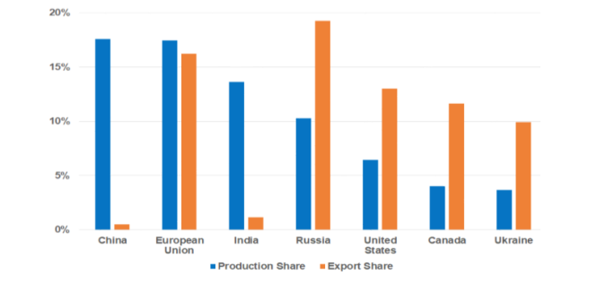
‌سهم ‌از‌تولید‌جهانی‌گندم‌‌و‌صادرات‌بازیگران‌اصلی‌(‌میانگین‌2017 تا‌2021)

Slide 6
شاخص‌قیمت‌ گندم،‌ ذرت، ‌جو ‌و‌ برنج ‌و‌تغییرات‌ آن

Slide 7
آثار و پیامدهای جنگ روسیه و اوکراین

Slide 8
چشم انداز کوتاه مدت تاثیر بحران بر ایران
واردات غلات ایران‌در‌سال‌1400 به‌تفکیک ‌ماه
مبادی‌واردات غلات ‌ایران‌ در‌ سال1400

Slide 9
توصیه های سازمان ملل برای مواجهه با بحران غذای ناشی از جنگ اوکران و روسیه
حصول اطمینان از منابع کافی غذای مغذی برای همه افراد
حصول اطمینان از در دسترس بودن منابع غذایی و کودها در تنظیمات وابسته به واردات
فراهم کردن دسترسی به مواد غذایی برای افراد آسیب پذیر
حفاظت از امنیت غذایی و تغذیه فقیرترین و آسیب پذیرترین اقشار مردم
اتخاذ پاسخ های صحیح در سیاست بر اساس نیازهای محلی، اولویت های ملی و شرایط در حال تحول بازار
تمرکز بر نهاده‌های تولیدکنندگان خرده‌مالک (smallholders) مواد غذایی
ثابت و قابل پیش بینی نگه داشتن قیمت حمل و نقل
تشویق به عملکرد مناسب بازارهای بین المللی کالا
اجتناب از پاسخ‌های سیاستی موقت (ad-hoc)
دسترسی به فاینانس
توانمندسازی دولت‌هایی که به حمایت فوری نیاز دارند برای دسترسی به وجوه اضطراری
در صورت لزوم، امکان دسترسی افراد نیازمند به غذای مغذی از طریق کمک های بشردوستانه
معافیت خرید غذا توسط برنامه جهانی غذا برای کمک های بشردوستانه از محدودیت های صادرات مواد غذایی

Slide 10
توصیه های مؤسسه تحقیقات سیاست غذایی بین‌المللی (IFPRI)
معافیت مواد غذایی و کودهای شیمیایی از تحریم‌
خودداری از اعمال ممنوعیت‌های صادراتی
خودداری از احتکار و خرید وحشت‌زده
اختصاص یارانه های غذایی به آسیب پذیرترین قشرها و ارائه کمک های بشردوستانه
اجتناب از تحمیل یارانه‌های مخرب بازار (market-distorting subsidies)
در نظر گرفتن تصمیمات مربوط به برنامه‌های حفاظت از زمین
اجتناب از درخواستهای فریبنده برای خودکفایی غذایی

Slide 11
تاثیرات کرونا، افزایش حمایتگری و جنگ تجاری آمریکا و چین بر روند سرمایه گذاری

Slide 12
استراتژی امنیت غذایی

Slide 13
نقاط تمرکز کلیدی در سیاست امنیت غذایی چین
افزایش و تنوع بخشیدن به عرضه مواد غذایی از جمله غلات
استفاده از مکانیسم های قانونی برای ایجاد محیط حمایتی
کاهش تقاضا و مصرف داخلی

Slide 14
پیشنهادات مک کنزی برای استراتژی امنیت غذایی
قرار دادن امنیت غذایی در هسته سیاست ملی
چارچوب‌هایی برای مطالعه و اجرا که از قلمرو وزارتخانه‌ها و خطوط عمومی/خصوصی می‌گذرد
علاوه بر چارچوب‌ها و ساختارها، تاکید بر مکانیسم‌هایی که شامل انگیزه‌هایی برای اطمینان از مدیریت، کاربرد و اجرای صحیح سیاست‌ها می‌شود.

Slide 15
اهمیت توجه به نوآوری

Slide 16
سرمایه گذاری در حوزه غلات

Slide 17
با تشکر از توجه شما

